Slide 1





Kể chuyện
BÁC ĐÁNH CÁ VÀ GÃ HUNG THẦN

Slide 2
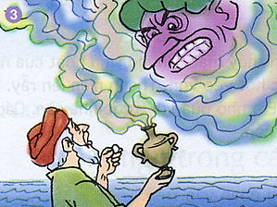

Kể chuyện:
Bác đánh cá và gã hung thần

Slide 3
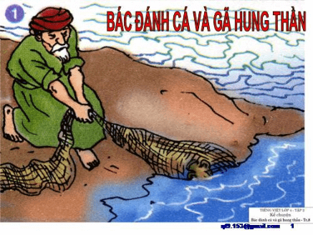
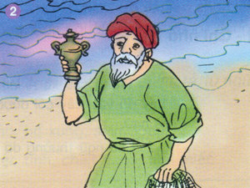
1. Ngày xưa, có một bác đánh cá tuổi đã cao. Một hôm, bác ra biển quăng lưới. Thật xui xẻo, suốt ngày, lưới kéo lên chỉ toàn rong rêu, không được lấy một con cá nhỏ. Ngán ngẩm quá, bác định thả lưới lần cuối rồi về. Thật may, trong mẻ lưới này có một chiếc bình to bằng đồng, miệng gắn chì kín mít.
2. Bác đánh cá mừng lắm, nghĩ bụng : “Cái bình này đem ra chợ bán cũng được khối tiền.” Cầm chiếc bình lên thấy nặng, bác bèn lấy dao nạy nắp bình để xem bên trong có cái gì.

Slide 4


3. Nắp vừa bật ra thì từ trong bình một làn khói đen kịt tuôn ra cao ngất tầng mây. Bác đánh cá chưa hết kinh ngạc thì làn khói đã tụ lại, hiện thành một con quỷ, trông thật gớm ghiếc, dữ tợn.

Slide 5
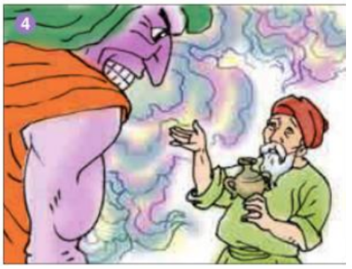
4. Con quỷ ồm ồm nói:
- Ta báo cho nhà ngươi biết, nhà ngươi đã đến
ngày tận số.
Bác đánh cá lúng túng rồi kịp trấn tĩnh ngay,
bác mắng lại con quỷ:
- Ta đã cứu ngươi ra khỏi cái bình kia,
sao ngươi lại muốn giết ta ?
Con quỷ nói:
- Ta vốn là một hung thần, vì phạm tội, bị trời phạt hóa kiếp thành quỷ, nhốt vào cái bình này rồi vứt xuống biển. Mấy trăm năm nằm dưới biển sâu, ta đã thề rằng ai cứu ta ra khỏi cái bình tối như hũ nút này,ta sẽ làm cho người ấy trở nên giàu sang, phú quý. Chờ mãi chẳng thấy ai cứu, ta tức giận, đã đổi lời nguyền : “ Kẻ nào cứu ta sẽ phải chết.” Ta vừa dứt lời thì ngươi cứu ta. Vậy nên ngươi phải chết.

Slide 6
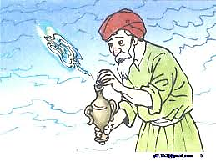
5. Nghe con quỷ nói năng láo xược như vậy, bác đánh cá nhanh trí bảo :
- Thôi được, chết cũng chẳng đáng sợ, nhưng trước khi
chết, ta chỉ muốn biết một điều.
- Điều gì ? – Con quỷ hỏi.
- Ngươi to lớn như thế làm sao chui lọt cái bình bé tí
này?
- Ngươi không tin ư ?
- Không thể tin được trừ khi ta thấy tận mắt chính ngươi chui vào trong bình.
Con quỷ rùng mình một cái biến thành một cột khói
đen. Cột khói bay đến tận trời xanh, tụ lại rồi dần dần
chui tuột vào bình. Bác đánh cá nhanh tay lấy cái nắp bằng chì nút chặt miệng bình. Con quỷ ra sức vùng vẫy, tìm cách chui ra. Nhưng đã muộn mất rồi. Bác đánh cá vứt cái bình trở lại biển sâu. Thế là kẻ độc ác vĩnh viễn nằm lại dưới đáy biển.

Slide 7
Kể chuyện:
Bác đánh cá và gã hung thần
Thực hành-Luyện tập

Slide 8
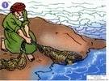
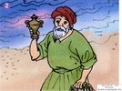

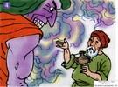

Bài 1: Em hãy thuyết minh cho nội dung mỗi bức tranh sau bằng 1 hoặc 2 câu
1
2
3
4
5

Slide 9
1. Ngày xưa, có một bác đánh cá tuổi đã cao. Một hôm, bác ra biển quăng lưới. Thật xui xẻo, suốt ngày, lưới kéo lên chỉ toàn rong rêu, không được lấy một con cá nhỏ. Ngán ngẩm quá, bác định thả lưới lần cuối rồi về. Thật may, trong mẻ lưới này có một chiếc bình to bằng đồng, miệng gắn chì kín mít.
1. Bác đánh cá ngán ngẩm vì cả ngày không thu được gì. Thật may, trong mẻ lưới cuối có một chiếc bình to.
2. Bác đánh cá mừng lắm, nghĩ bụng: “Cái bình này đem ra chợ bán cũng được khối tiền.” Cầm chiếc bình lên thấy nặng, bác bèn lấy dao nạy nắp bình để xem bên trong có cái gì.
2. Bác mong bán chiếc bình sẽ được thật nhiều tiền.

Slide 10
3. Nắp vừa bật ra thì từ trong bình một làn khói đen kịt tuôn ra cao ngất tầng mây. Bác đánh cá chưa hết kinh ngạc thì làn khói đã tụ lại, hiện thành một con quỷ, trông thật gớm ghiếc, dữ tợn.
3. Bác mở nắp bình, một làn khói tuôn ra, tụ lại thành một con quỷ dữ tợn.

Slide 11
4. Con quỷ ồm ồm nói:
- Ta báo cho nhà ngươi biết, nhà ngươi đã đến
ngày tận số.
Bác đánh cá lúng túng rồi kịp trấn tĩnh ngay,
bác mắng lại con quỷ:
- Ta đã cứu ngươi ra khỏi cái bình kia,
sao ngươi lại muốn giết ta ?
Con quỷ nói:
- Ta vốn là một hung thần, vì phạm tội, bị trời phạt hóa kiếp thành quỷ, nhốt vào cái bình này rồi vứt xuống biển. Mấy trăm năm nằm dưới biển sâu, ta đã thề rằng ai cứu ta ra khỏi cái bình tối như hũ nút này,ta sẽ làm cho người ấy trở nên giàu sang, phú quý. Chờ mãi chẳng thấy ai cứu, ta tức giận, đã đổi lời nguyền : “ Kẻ nào cứu ta sẽ phải chết.” Ta vừa dứt lời thì ngươi cứu ta. Vậy nên ngươi phải chết.
4. Con quỷ muốn giết bác đánh cá để thực hiện lời nguyền của nó.

Slide 12
5. Nghe con quỷ nói năng láo xược như vậy, bác đánh cá nhanh trí bảo:
- Thôi được, chết cũng chẳng đáng sợ, nhưng trước khi
chết, ta chỉ muốn biết một điều.
- Điều gì ? – Con quỷ hỏi.
- Ngươi to lớn như thế làm sao chui lọt cái bình bé tí
này?
- Ngươi không tin ư ?
- Không thể tin được trừ khi ta thấy tận mắt chính ngươi chui vào trong bình.
Con quỷ rùng mình một cái biến thành một cột khóiđen. Cột khói bay đến tận trời xanh, tụ lại rồi dần dần chui tuột vào bình. Bác đánh cá nhanh tay lấy cái nắp bằng chì nút chặt miệng bình. Con quỷ ra sức vùng vẫy, tìm cách chui ra. Nhưng đã muộn mất rồi. Bác đánh cá vứt cái bình trở lại biển sâu. Thế là kẻ độc ác vĩnh viễn nằm lại dưới đáy biển.
5. Bác đánh cá lừa con quỷ chui vào trong bình rồi đậy nắp, vứt cái bình xuống biển sâu.

Slide 13
Bài 2: Dựa vào tranh, em hãy kể lại toàn bộ câu chuyện.
1
2
3
1. Bác đánh cá ngán ngẩm vì cả ngày không thu được gì. Thật may, trong mẻ lưới cuối có một chiếc bình to.
2. Bác mong bán chiếc bình sẽ được thật nhiều tiền.
3. Bác mở nắp bình, một làn khói tuôn ra, tụ lại thành một con quỷ dữ tợn.
4
5
4. Con quỷ muốn giết bác đánh cá để thực hiện lời nguyền của nó.
5. Bác đánh cá lừa con quỷ chui vào trong bình rồi đậy nắp, vứt cái bình xuống biển sâu.

Slide 14
Ý nghĩa câu chuyện
Câu chuyện ca ngợi bác đánh cá thông minh, bình tĩnh và mưu trí đã chiến thắng gã hung thần gian ác.

Slide 15


